Slide 1
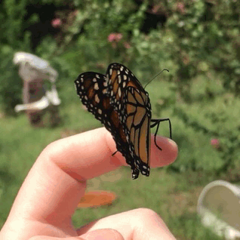
মালটিমিডিয়া ক্লাসে
সকলকে স্বাগতম

Slide 2
পরিচিতি
শ্রেণিঃ৩য়
বিষয়ঃ প্রাথমিক গণিত
পাঠ শিরোনামঃ ভাগ
পাঠ্যাংশঃ(৬৮পৃষ্ঠা)
অধ্যায়ঃ ৫ ।
সময়ঃ ৫০ মিনিট
বিপ্লব কুমার দাস
সহকারি শিক্ষক
লুটিয়া সরকারি প্রাথমিক বিদ্যালয়
লোহাগড়া, নড়াইল।
০১৭১৬৫৬১৪৯৭

Slide 3
শিখনফল
পাঠশেষে শিক্ষার্থীরা -
১৩.১.২ তিন অঙ্কের সংখ্যাকে এক অঙ্কের সংখ্যা দ্বারা ভাগ করতে পারবে (নামতা ব্যবহার করে)।

Slide 4
এসো আমরা একটি ভিডিও দেখি…

Slide 5
দেখতো এটা কিসের ছবি?

Slide 6
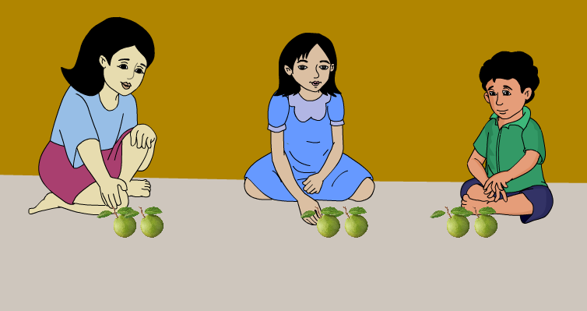
আজকের পাঠ
ভাগ

Slide 7
পূর্বজ্ঞান যাচাই
শিক্ষার্থীরা 1 থেকে ১০ পর্যন্ত নামতা পারে কি না যাচাই করবো।
এবার ছোট ছোট কয়েকটি ভাগ অংক সংক্ষিপ্ত সময়ে করতে দিবো।
(ক)১৪÷২
(খ)৪২÷৭
(গ)৩৬÷৪
(ঘ)৪০÷৫

Slide 8
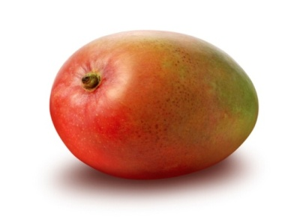
যেভাবে আমি ভাগ অংক শেখাবো
প্রথমে বাস্তব উপকরনঃ কাঠির মাধ্যমে-
অর্ধবাস্তব উপকরণ আমের সাহায্যে-

Slide 9
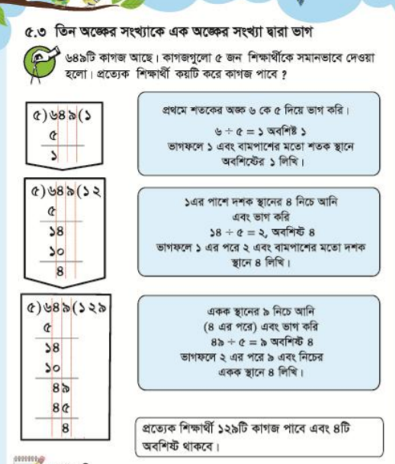
এসো বইয়ের ৬৮ পৃষ্ঠা লক্ষ্য করিঃ

Slide 10
3)৭১৫(২৩৮
৬
১১
৯
২৫
২৪
১
আর একটি ভাগ কিভাবে
করা হয়েছে লক্ষ্য করিঃ

Slide 11
3)৯৬২(৩২০
৯
৬
৬
২
০
২
আর একটি ভাগ কিভাবে
করা হয়েছে লক্ষ্য করিঃ

Slide 12
৪)৬৮৩(১৭০
৪
২৮
২৮
৩
০
৩
আর একটি ভাগ কিভাবে
করা হয়েছে লক্ষ্য করিঃ

Slide 13
8
4
27
53
40
27
24
3
উঃ ভাগফল 53,
ভাগশেষ 3

Slide 14
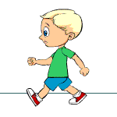
একক কাজ
ভাগ করি
১/ ১৪ $÷$ ২ =
২/ ৩০ $÷$ ৫ =
৩/ ১২ $÷$ ৪ =
৪/ ৩৬ $÷$ ৬ =
৫/ ১৬ $÷$৮ =

Slide 15
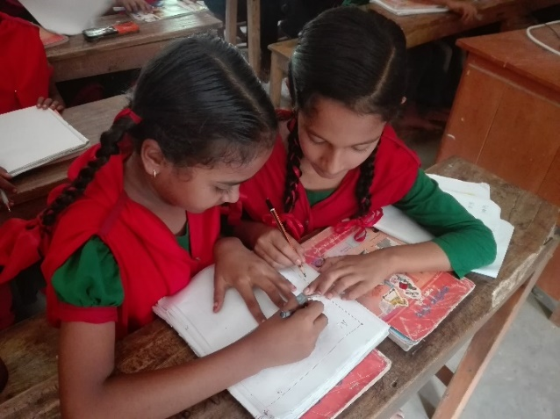
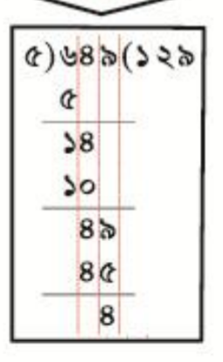
জোড়ায় কাজ
ক. এখানে ভাজ্য কোনটি?
খ. এখানে ভাগফল কোনটি?
গ. এখানে ভাজক কোনটি?
ঘ. এখানে ভাগশেষ কোনটি?

Slide 16
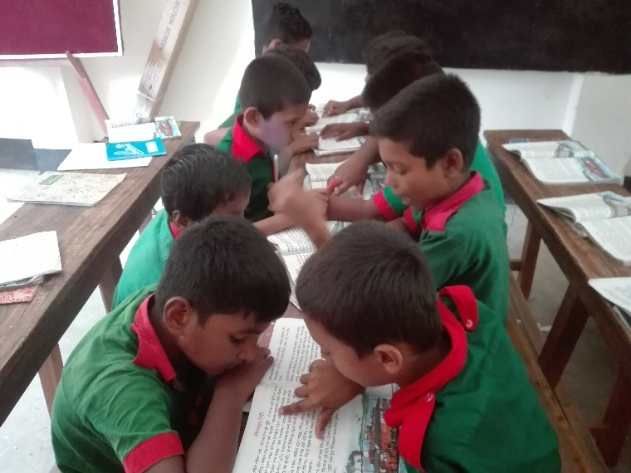
দলীয় কাজ

Slide 17
মৌখিক মূল্যায়ন
সঠিক উত্তরটি খাতায় লেখ
১। ২২ ÷ ৫ =
ভাগফল
৪ / ৩ / ২
২। ১৩ ÷ ৩ =
ভাগফল
৫ / ৩ / ৪
৩। ১৫ ÷ ৫ = ৩
এখানে ভাজ্য ৩ / ৫ / ১৫

Slide 18
মূল্যায়ন
১।৪)৭০৫(
২।৭)৩৯০(
৩।৬)৯৩১(

Slide 20
বাড়ির কাজ
শ্রেণিতে ৪১2 জন শিক্ষার্থী আছে। প্রত্যেক বেঞ্চে ৩ জন করে শিক্ষার্থী বসতে পারে। তাদের জন্য কতগুলো বেঞ্চের প্রয়োজন হবে।

